Slide 1
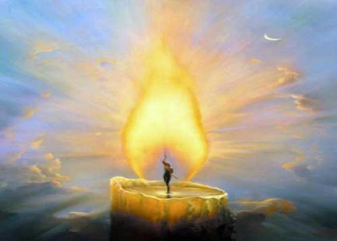
Православная молитва.
Храмы. Монастыри.

Slide 2
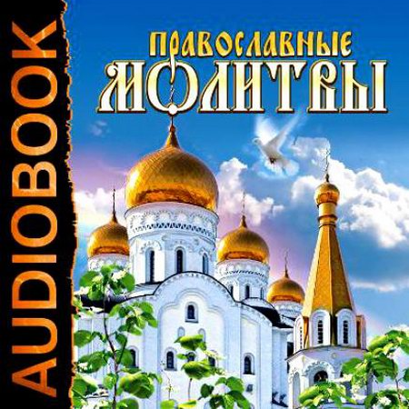

Что такое молитва.
Какие бывают молитвы.
Чем молитва отличается от магического заклинания.
Какая главная молитва у христиан

Slide 3
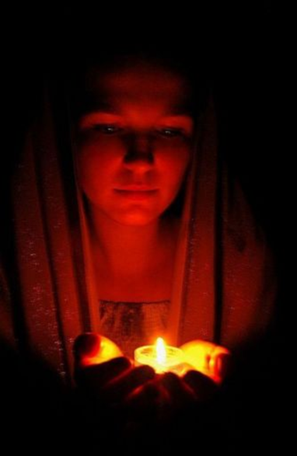
Молитва – это обращение человека к Богу, святым словесно или мысленно.
Наши предки говорили:
«Свет в храме – от свечи,
а в душе – от молитвы».
Виды молитвы:
- просительная
- благодарственная
- хвалебная
- покаянная

Slide 4
«Отче наш» - главная молитва в христианстве.
Отче наш, сущий на небесах!
Да святится имя Твое; да приидет Царствие Твое; да будет воля Твоя и на земле, как на небе; хлеб наш насущный дай нам на сей день; и прости нам долги наши, как и мы прощаем должникам нашим; и не введи нас в искушение, но избавь нас от лукавого.
Ибо Твое есть Царство и сила и слава во веки. Аминь.
Notes:
Согласно Евангелию, Иисус Христос дал эту молитву своим ученикам в ответ на просьбу научить их молиться. (Молитву читает учитель).

Slide 5
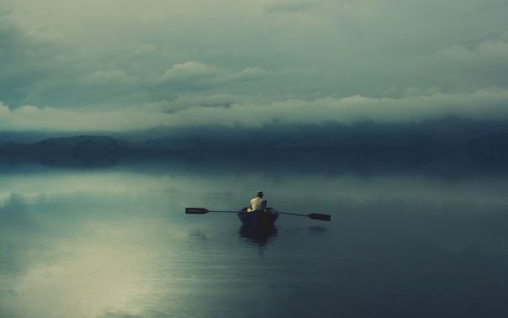
«Молитва и труд – два весла нашего корабля в житейском море» (притча)
Notes:
(Притчу читают по ролям три заранее подготовленных ученика).
Рыбак перевозил на лодке одного человека. Пассажир торопил рыбака:
—Быстрее, опаздываю на работу!
И тут он увидел, что на одном весле написано «молись», а на другом — «трудись».
— Зачем это? — спросил он.
— Для памяти, — ответил рыбак. — Чтобы не забыть, что надо молиться и трудиться.
— Ну, трудиться, понятно, всем надо, а молиться не обязательно.
— Не обязательно? — переспросил рыбак и вытащил из воды весло с надписью «молись», а сам стал грести одним веслом. Лодка закружилась на месте.
- Вот видишь, какой труд без молитвы. На одном месте кружимся и никакого движения вперед. Чтобы успешно плыть по бурному житейскому морю, надо крепко держать в руках оба весла.

Slide 6
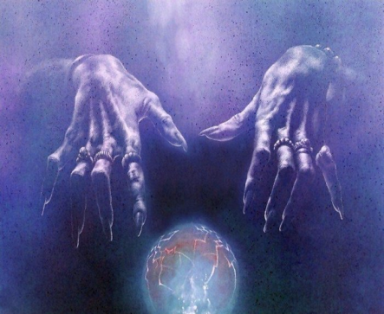
Молитва и магия
Во всех мировых религиях магия считается недостойным и опасным делом.
Notes:
Молитва противоположна магии. Во всех мировых религиях этот путь считается недостойным и опасным.
Если кто-то думает, что он знает некие заклинания и формулы, которые навяжут его волю Богу, значит, он встал на путь магии или колдовства. С помощью заговоров и заклинаний верящий в магию человек пытается управлять не только миром, созданным Богом, но и Самим Богом. А тот, кто ставит себя выше всех, рано или поздно падает с этой высоты.

Slide 7
Что такое храм?
Храм — это место, куда люди приходят молиться, то есть говорить с Богом или со святыми, изображенными на иконах.
В храме священники совершают богослужения.
В храме должна стоять тишина. Там ведут себя скромно и уважительно к жилищу Бога.
Каждое посещение храма для христианина — это праздник.

Slide 8
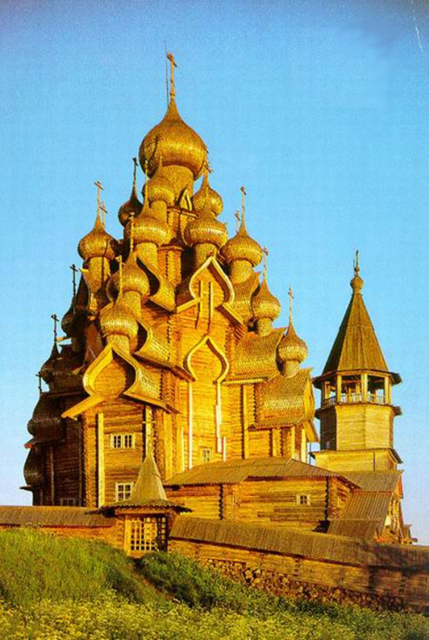
Храм символизирует Небесный Град, Царство Божие.
Храм строится так, чтобы лица молящихся были обращены на восток.
Каждая деталь храма имеет
символический смысл.

Slide 9

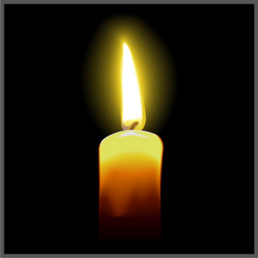
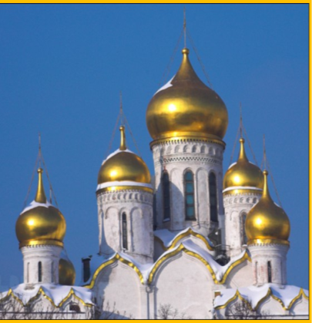
Золотой купол с крестом символизирует небесный свод или пламя горящей свечи, которое связывает небо и землю.

Slide 10
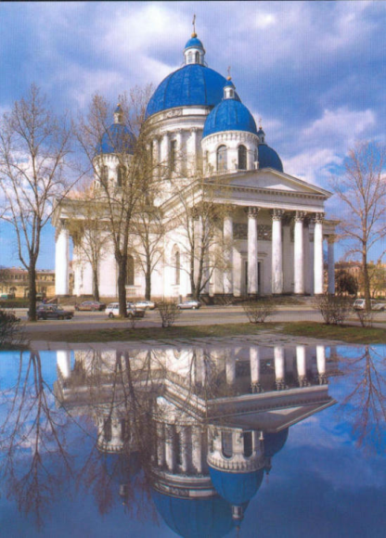
Храм в форме креста
Эта форма храма указывает, что в основании Церкви лежит Крест Христов, через который верующие получили вечное спасение.

Slide 11
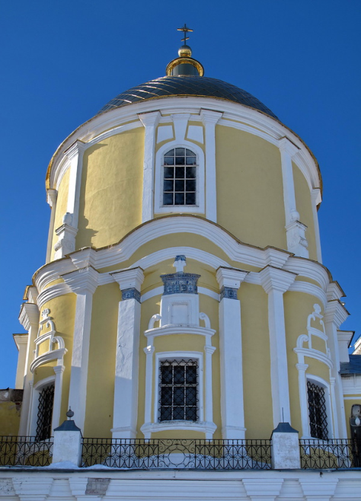
Храм в форме круга
Как круг не имеет начала и конца, так и Церковь Христова будет существовать вечно.

Slide 12
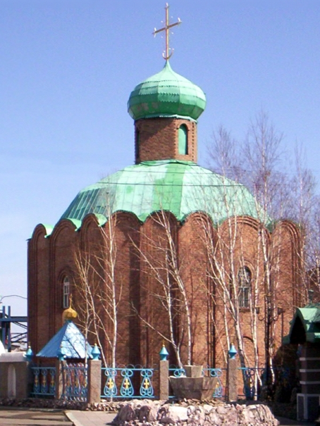
Храм в форме восьмиконечной звезды
Такой храм напоминает вифлеемскую звезду и символизирует Церковь как путеводную звезду, освещающую людям путь к вечной жизни.

Slide 13
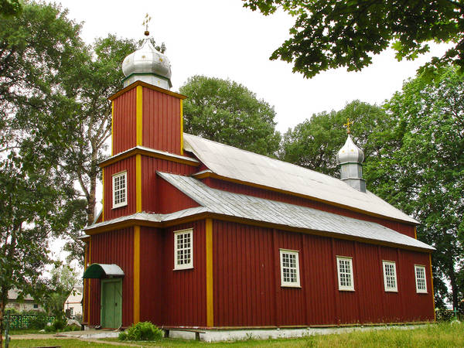
Храм в форме корабля (ковчега)
Мир - житейское море, а церковь - корабль, на котором можно переплыть это море и достигнуть тихой пристани — Царства Небесного.
Notes:
Кроме того, Церковь спасает нас от вечной погибели, подобно тому, как Ноев ковчег спас от потопа людей не отступивших от Бога.

Slide 14
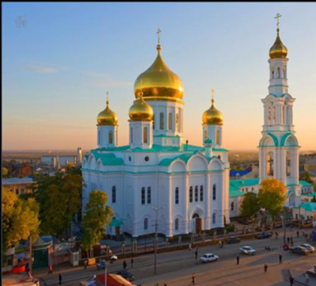
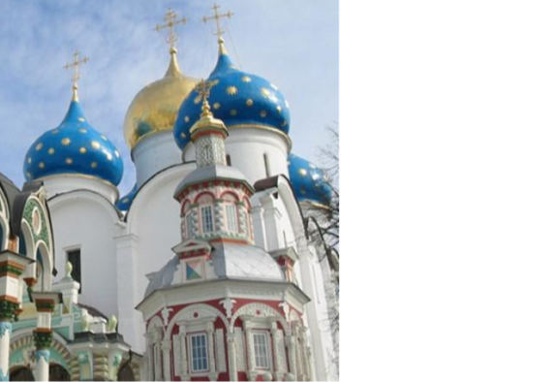
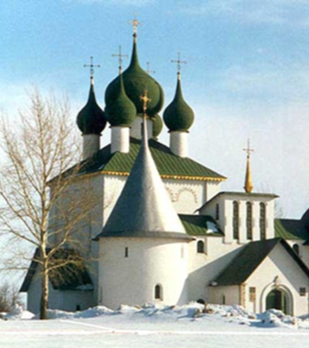
По цвету купола можно определить, кому посвящен храм

Slide 15
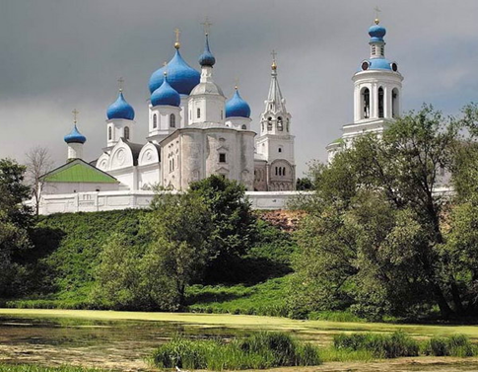
Русская земля всегда славилась красотой своих храмов

Slide 16
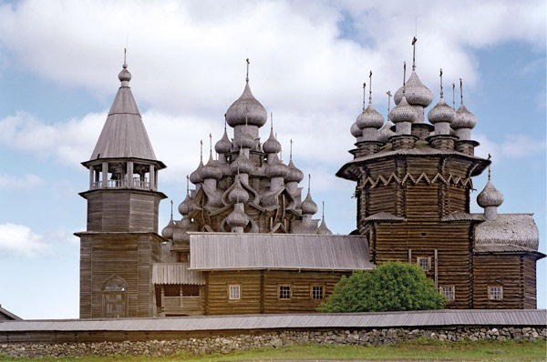
Преображенская церковь в Кижах

Slide 17
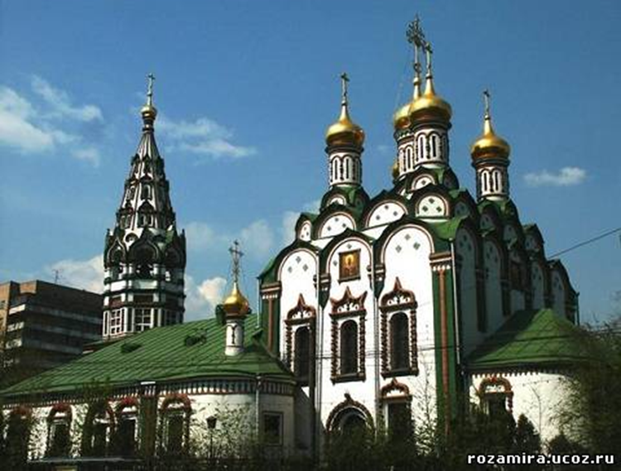
Храм Святителя Николая Чудотворца в Хамовниках (Москва)

Slide 18
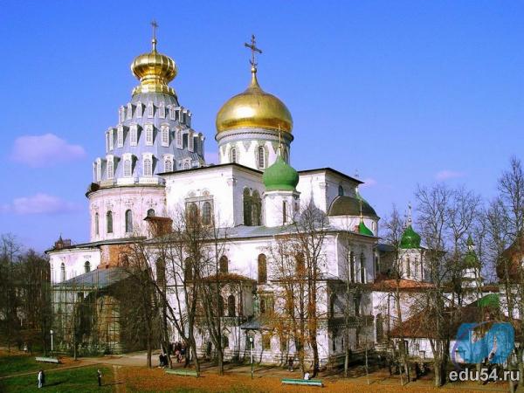
Успенский собор во Владимире

Slide 19
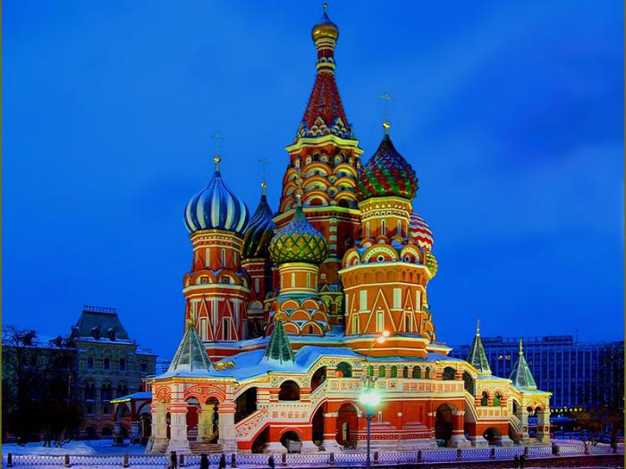
Храм Василия Блаженного в Москве

Slide 20
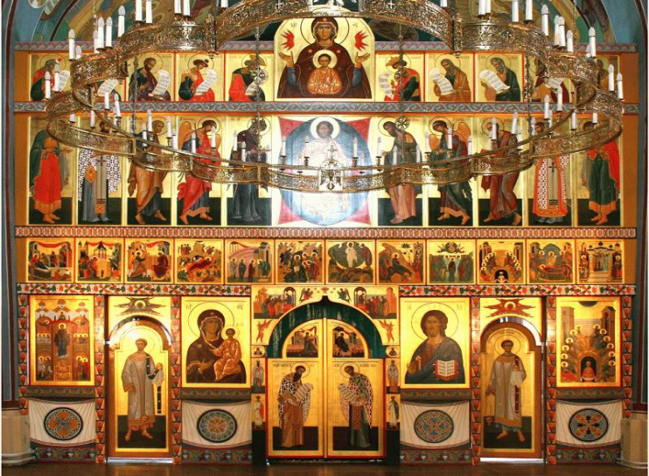
ИКОНОСТАС - стена из икон, отделяет алтарь от главного помещения храма
Царские врата

Slide 21

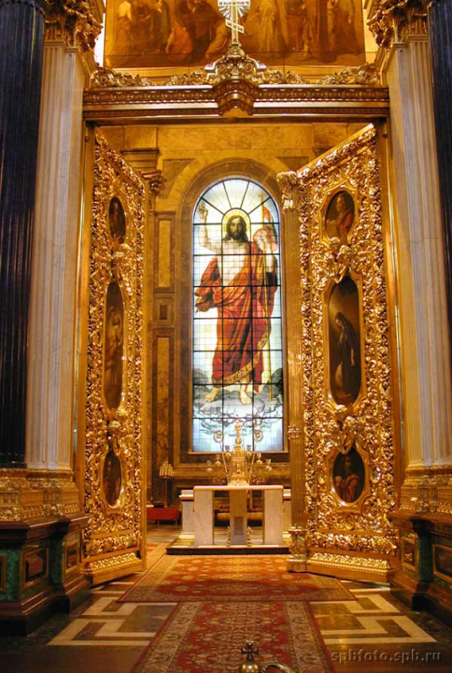
Алтарь
Алтарь
Алтарь — основная святыня храма, символически изображает «селение Божие».
Алтарь находится на восточной стороне храма.
Слово «алтарь» (лат. - alta aru) означает «высокий жертвенник».

Slide 22
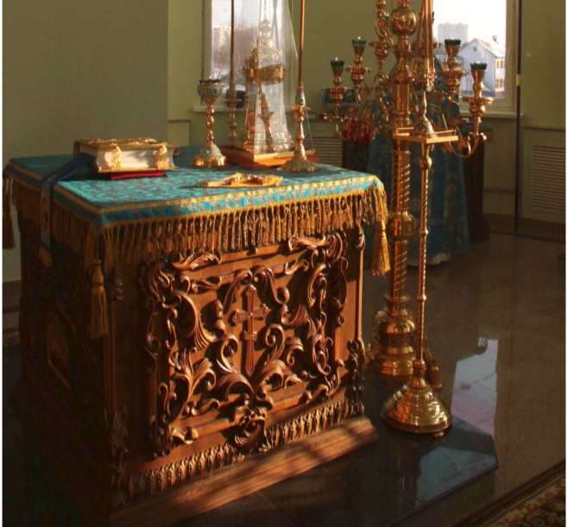
Престол
Самое важное место в алтаре - престол - стол, украшенный полотном и парчой. В престол кладется частица святых мощей.
Здесь совершается Евхаристия – главное христианское таинство.
Считается, что на престоле невидимо присутствует сам Христос.

Slide 23

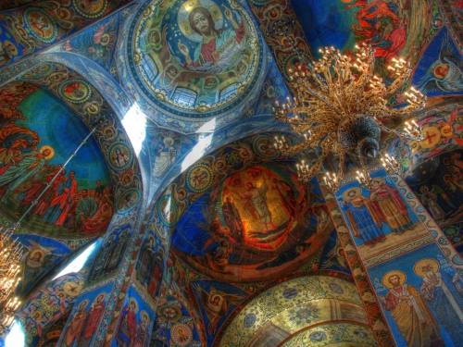
Интерьер храма Спаса-на Крови в Санкт-Петербурге

Slide 24
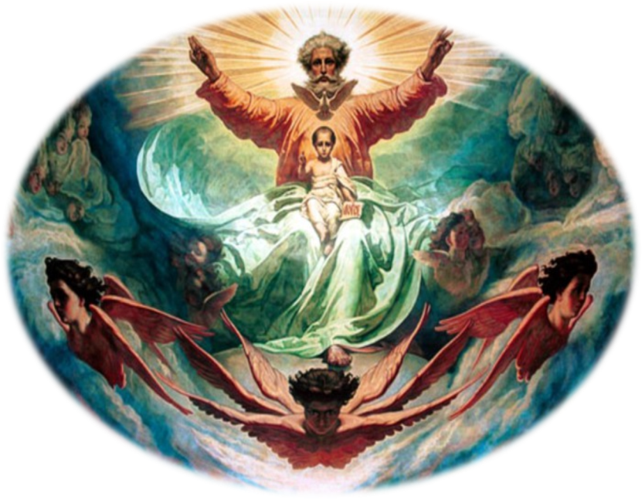
Роспись купола храма Христа Спасителя

Slide 25
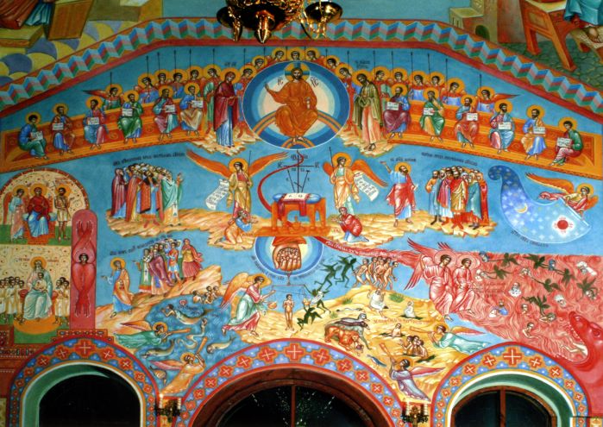
Роспись стен Храма Василия Блаженного

Slide 26

Монастырь - от греческого monasthrion – «келья отшельника».
Монастырь – это община монахов, подчиняющихся единому уставу, проживающих на одной территории и посвятивших себя служению Богу.
Монастырь – это также комплекс богослужебных, хозяйственных и жилых строений, используемых монашеской общиной.

Slide 27
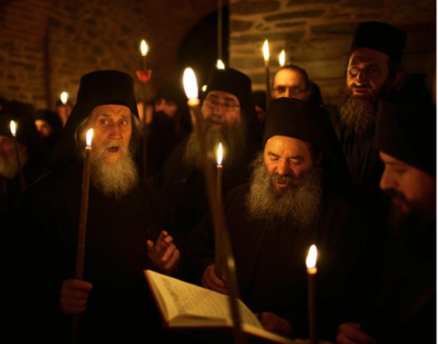
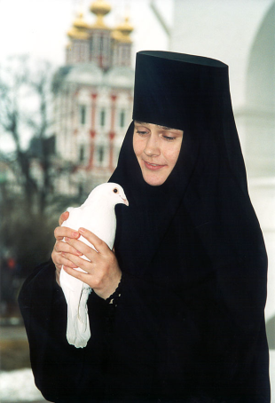
Монахи
(от греч. monos - один)
Монахи и монахини отказываются от мирской жизни.
Они посвящают себя молитве, труду и благочестию.

Slide 28
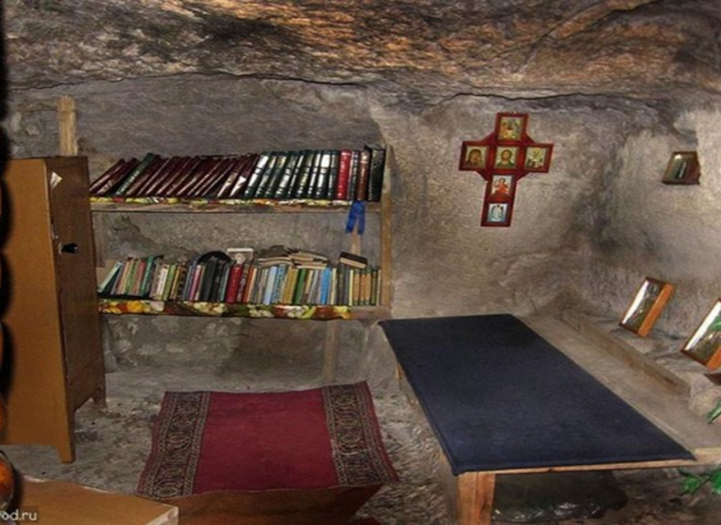
Монашеская келья

Slide 29
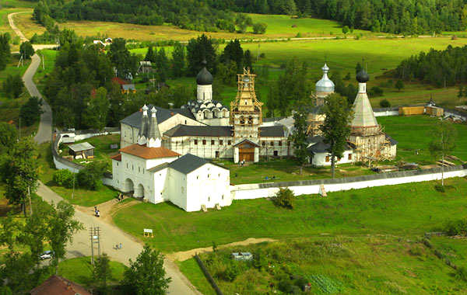
Ферапонтов монастырь под Вологдой

Slide 30
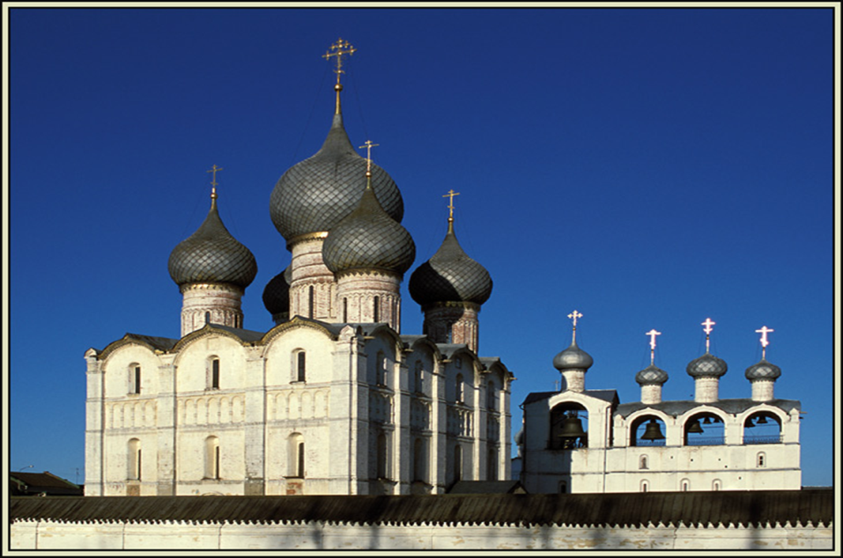
Колокольный звон
Колокольни и звонницы
- сооружения для подвешивания колоколов
при христианском храме
Для верующего человека колокольный звон - это музыка, ведущая диалог с его душой.
Колокольный звон не раз спасал православных людей во время эпидемий чумы.
Одновременный звон московских, «сорока сороков», образуя невидимый небесный щит, способен отклонить траекторию межконтинентальной баллистической ракеты.
Notes:
Церковь

Slide 31


Домашнее задание:
Читать стр. 35-36 (учебник-тетрадь).
Письменная работа стр. 37 (учебник-тетрадь)
По желанию: найти в интернете фотографии христианских храмов и монастырей или нарисовать рисунок по теме урока.

